Slide 1
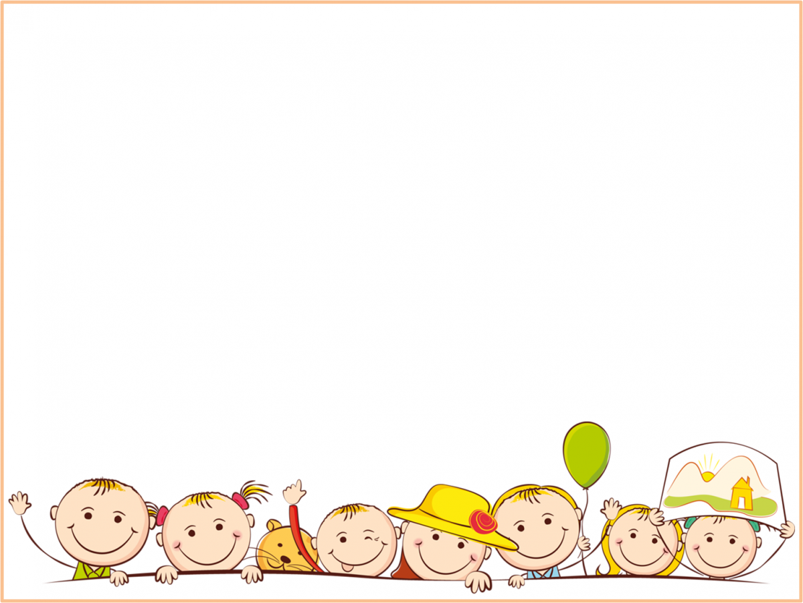
Муниципальное автономное дошкольное образовательное учреждение
детский сад № 3 «Светлячок»
«Пальчиковые игры – как способ развития речи и развитие мелкой моторики рук у детей раннего возраста»

Slide 2
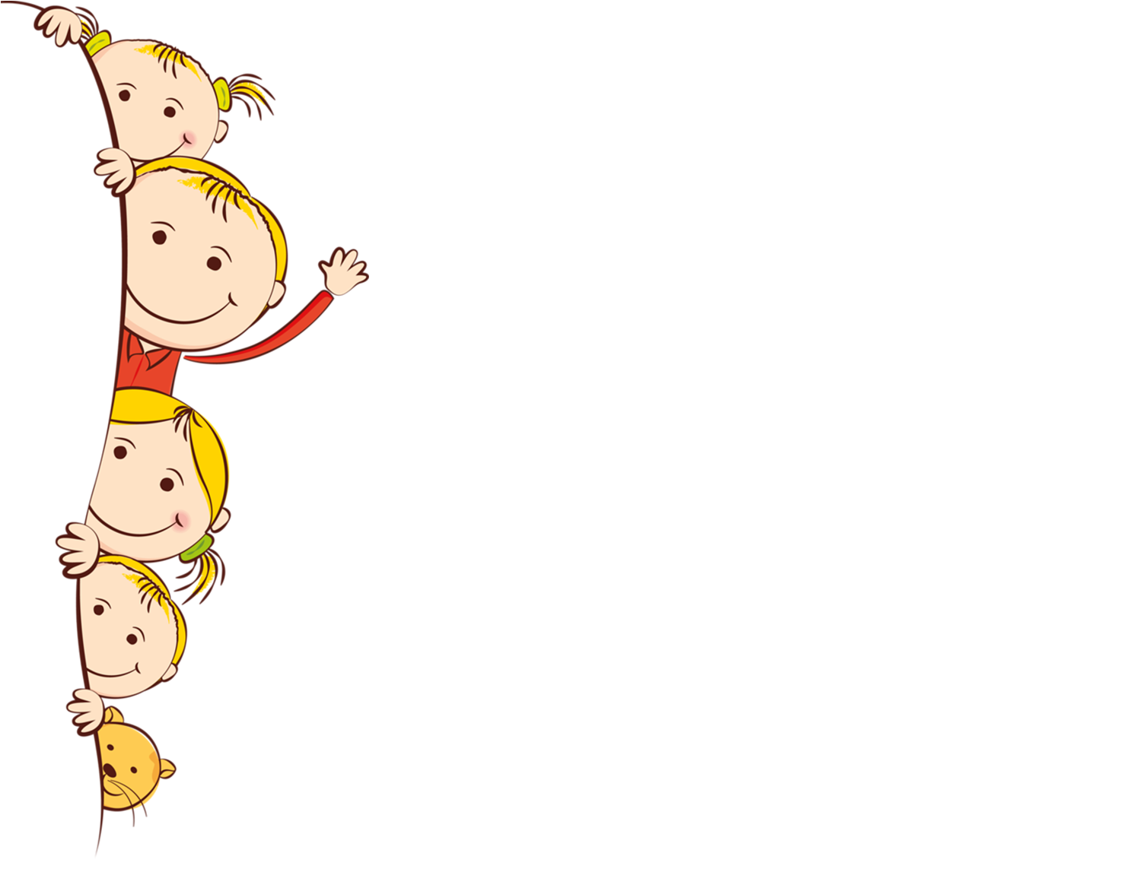
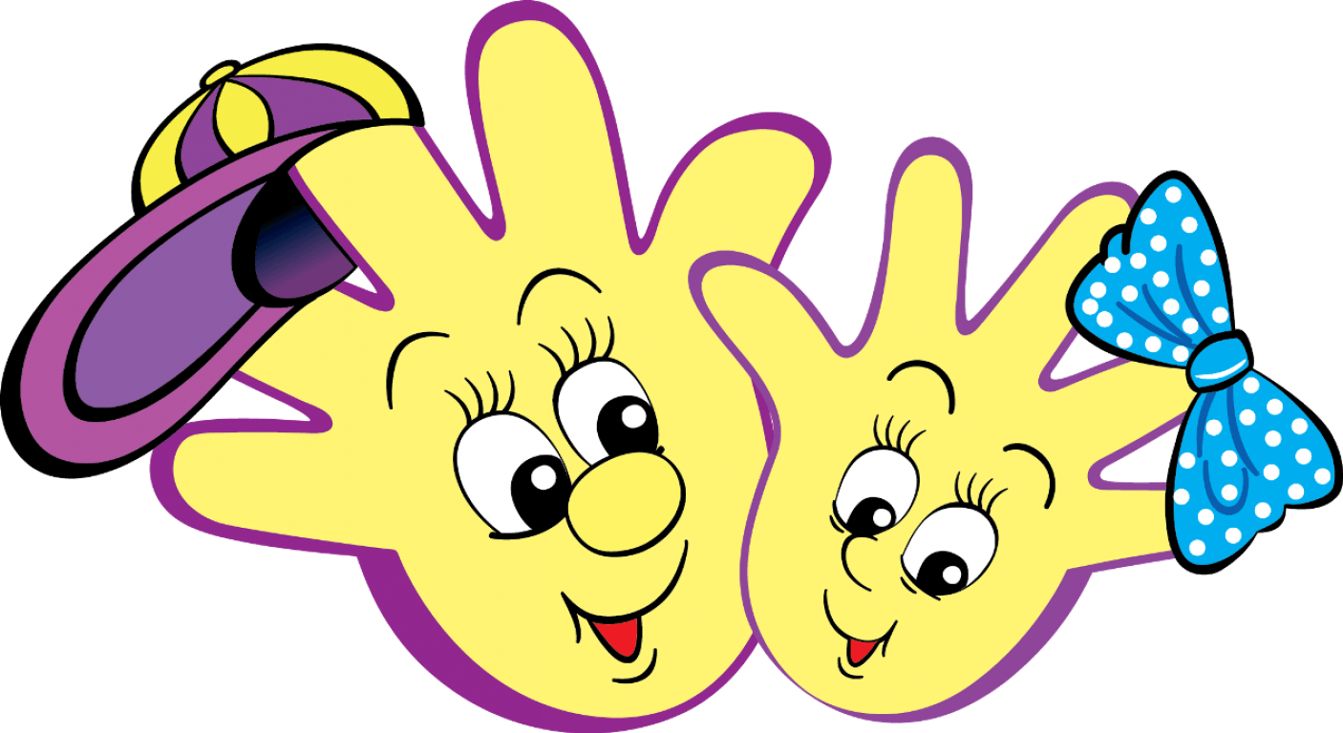
«Чем больше уверенности в движении детской руки, тем ярче речь ребенка, чем больше мастерства в детской руке, тем ребенок умнее»
В. А. Сухомлинский

Slide 3
Актуальность
На начальном этапе жизни именно мелкая моторика отражает то, как развивается ребенок, свидетельствует о его интеллектуальных
способностях .
Доказано, что мысль и глаз ребёнка двигаются с той же скоростью, что и рука. Значит, систематические упражнения по тренировке движений пальцев рук является мощным средством повышения работоспособности головного мозга.
«Рука – это вышедший наружу мозг человека».
От того, насколько ловко научится ребенок управлять своими пальчиками, зависит его дальнейшее развитие. Наряду с развитием мелкой моторики развиваются память, внимание, а так же словарный запас.

Slide 4
Вначале я хочу спросить у вас: для чего нужны пальчиковые игры и что они развивают? Да, правильно, игры с пальчиками развивают мозг ребенка, стимулируют развитие речи, творческие способности, фантазию.
Чем лучше работают пальцы и вся кисть, тем лучше ребенок говорит. Исследования ученых показали, что уровень развития детской речи находиться в прямой зависимости от степени сформированности тонких движений пальцев рук. Чем активнее и точнее движение пальцев у малыша, тем быстрее он начинает говорить.

Slide 5
Известный педагог В.А Сухомлинский сказал: «Ум ребенка находиться на кончике его пальцев», а философ И.Кант, что «Рука- это вышедший наружу мозг человека», «Готовить глаз к видению, руку- к действию и душу к чувствованию»,были слова М.Монтессори. Малышу необходимо все потрогать, так он учиться различать тепло и холод, твердость и мягкость, тяжесть, размер и форму предметов. Рука имеет самое большое представительство в коре головного мозга. Уровень развития мелкой моторики - один из показателей интеллектуальной готовности к школьному обучению. Обычно ребенок, имеющий высокий уровень развития мелкой моторики, умеет логически рассуждать, у него достаточно развиты память и внимание, связная речь.

Slide 6
В дошкольном возрасте основной вид деятельности - это игра. Значительный опыт накапливается ребенком в игре.
Игры с пальчиками - это не только
стимул для развития речи и мелкой
моторики, но и один из вариантов радостного общения. Игры с пальчиками развивают мозг ребенка, стимулируют развитие речи, творческие способности, фантазию малыша. Простые движения помогают убрать напряжение не только с самих рук, но и расслабить мышцы всего тела. Они способны улучшить произношение многих звуков. Чем лучше работают пальцы и вся кисть, тем лучше ребенок говорит.

Slide 7
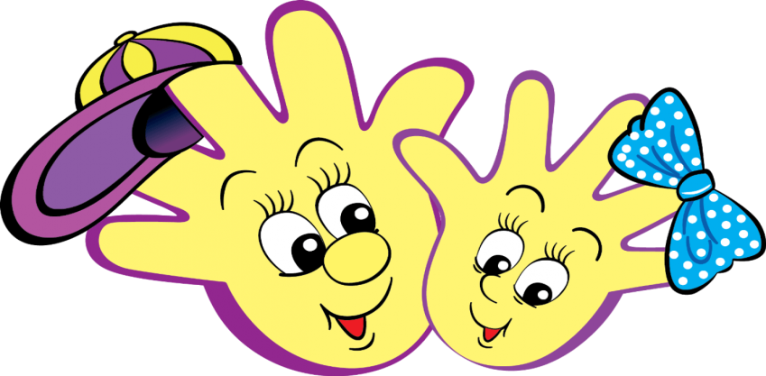
Главная цель пальчиковых игр — переключение внимания, улучшение координации и мелкой моторики, что напрямую воздействует на умственное
развитие ребенка. Кроме того, при повторении стихотворных строк и одновременном движении пальцами у малышей формируется правильное звукопроизношение, умение быстро и четко говорить, совершенствуется память, способность согласовывать движения и речь.

Slide 8
Виды пальчиковых игр
Пальчиковые игры с предметами
Активные игры со стихотворным сопровождением
Пальчиковые игры на основе сказок
Пальчиковые игры с музыкальным сопровождением

Slide 9
Благодаря пальчиковым играм ребенок получает разнообразные сенсорные впечатления, у него развивается внимательность и способность сосредоточиться.
Такие игры формируют добрые взаимоотношения между детьми, а также между взрослым и ребенком. Учитывая возрастные особенности детей, педагогам необходимо активно использовать в своей работе игровую мотивацию, которая значительно повышает интерес детей к учебным мероприятиям, а так же эффективность самих мероприятий.
Также можно утверждать, что использование разнообразных пальчиковых игр в педагогическом процессе дошкольного учреждения может рассматриваться как один из путей повышения качества работы по речевому развитию детей в дошкольном учреждении.

Slide 10
Пальчиковые игры развивают не только пальцы, но и формируют пространственно-образное мышление,
чувственное восприятие, творческую
фантазию и логику. Развивая
движения пальцев рук, мы тем самым способствуем развитию интеллектуальных и мыслительных процессов ребенка, становлению его речи. Чем больше мастерства в детской руке, тем ребенок умнее.

